Slide 1
Obblighi di trasparenza

Slide 2
Consiglio di amministrazione
Rappresentante legale
RSPP
Struttura Scuola d’infanzia
Coordinatrice
Segreteria
Personale
Docenti
Ausiliari
L’organigramma

Slide 3
I collaboratori
Numero | Sigla
Collaboratore 1 | P.M.
Collaboratore 2 | T.M.
Totale | € 2.500,00

Slide 4
Il personale
Costo del personale a.s. 2020-21
Docente | € 134.160
Non docente | € 30.550
Totale | € 164.710
Dati organico a.s. 2020/21
Personale | Tempo indeterminato | Tempo determinato | Totale
Coordinatrice | 1 | 0 | 1
Docenti | 6 | 1 | 7
Segreteria | 1 | 0 | 1
Ausiliari | 2 | 2 | 4
Totale | 10 | 3 | 13
Tassi di assenza a.s. 2020/21
Scuola | Descrizione | Dati
Scuola dell’infanzia Bimbi a bordo | Ore lavorabili | 16147,5
 | Ore di assenza | 1919,5
 | Percentuale | 12%

Slide 5
Consuntivo 2020/21
Budget 2021/22

Slide 6
Fonti di ricavo 2020-21
Fonti di ricavo 2020/21
Contributi da famiglie | € 236.312,55
Contributi da enti pubblici | € 70.834,67
Totale | € 307.147,22

Slide 7
L’immobile
Dati immobile a.s. 2020/21
Tipo | Dati
Nome Scuola | Bimbi a bordo
Indirizzo | Via Campi Flegrei, 34 – 80078 Pozuoli (NA)
Mq | 800m² ca
Titolo di possesso | Contratto di fitto
Codice meccanografico | NA1AB05008
Mensa | Si
Atelier | Si
Uffici e spogliatoi | Si
Spazi esterni | Si
Per gli atti di gestione del Patrimonio, si rimanda al Bilancio Allegato

Slide 8
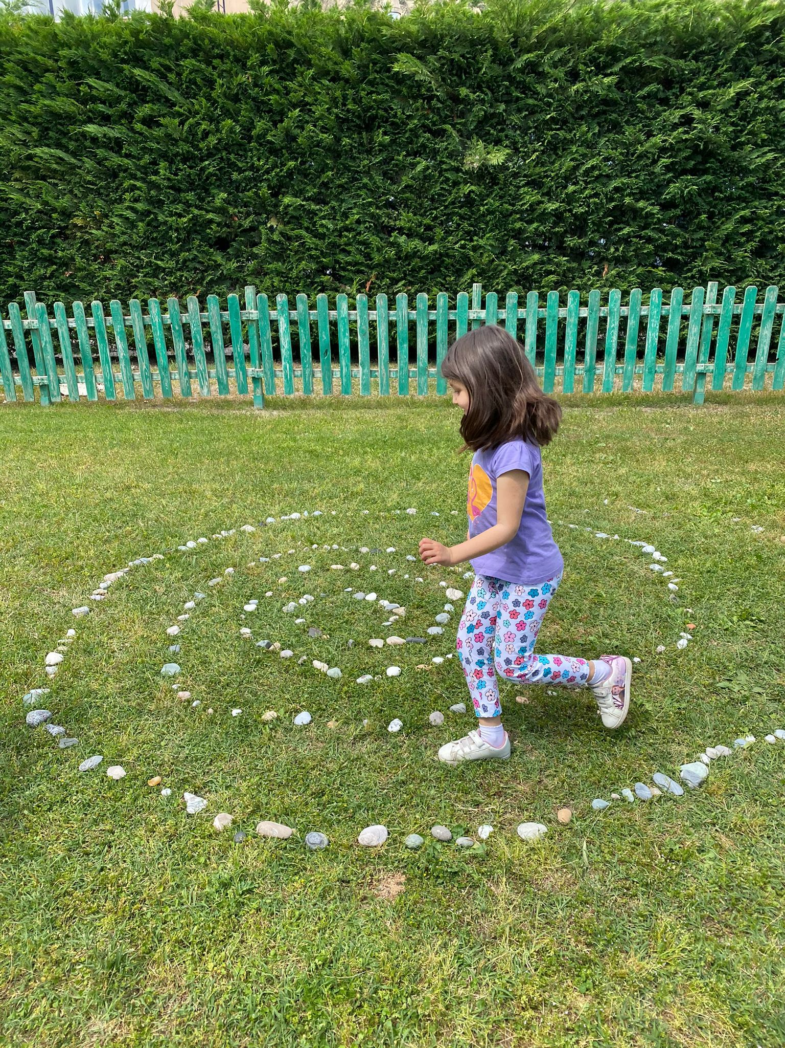
Mission
«….Il bambino non è un vaso da riempire, ma un fuoco da accendere….» - Investiamo le nostre energie e risorse per il bambino considerato co-costruttore della propria conoscenza

